Slide 1







Slide 2


KHỞI
ĐỘNG

Slide 3





TRÒ CHƠI
CHIẾC HỘP BÍ ẨN
98 + 207 =
305
356 - 85 =
271
401 - 100 =
301
205 + 67 =
272

Slide 4
Thứ … ngày … tháng … năm 20 …
Toán
Ôn tập về hình học và đo lường

Slide 5

Luyện
Tập

Slide 6
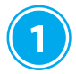






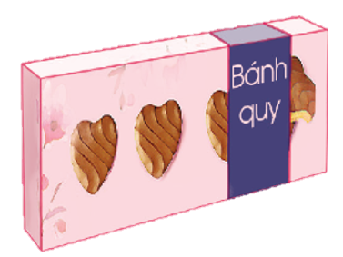




Xem các hình sau rồi chỉ ra những đồ vật có dạng khối lập phương, khối hộp chữ nhật, khối trụ, khối cầu:
- Khối lập phương:
- Khối hộp chữ nhật:
- Khối trụ:
- Khối cầu:

Slide 7
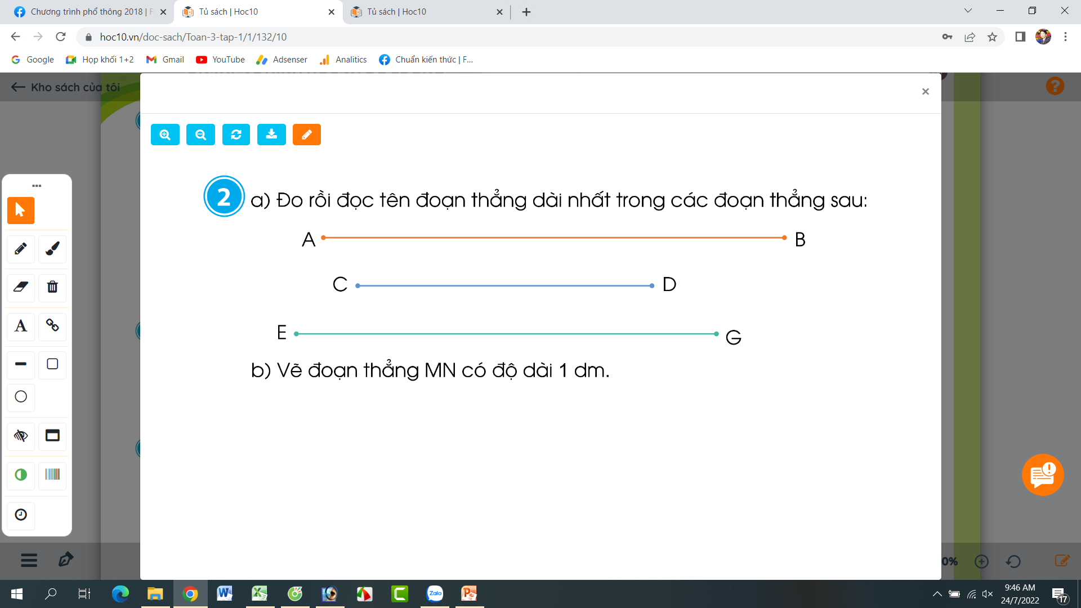
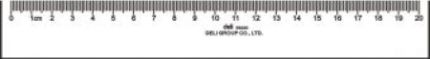

20 cm
b) Vẽ đoạn thẳng MN có độ dài 1 dm.
M
N
1 dm

Slide 8
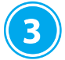
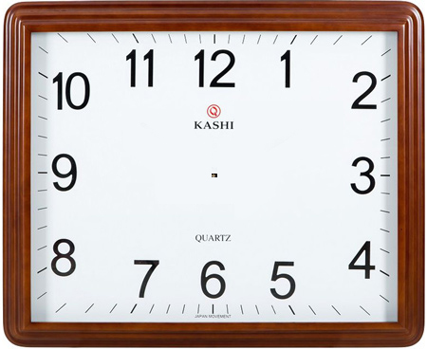
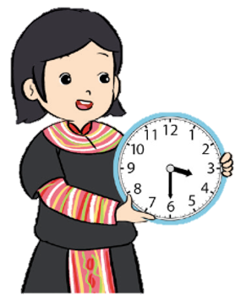

Quay kim trên mặt đồng hồ để đồng hồ chỉ:
7 giờ, 1 giờ rưỡi, 12 giờ 15 phút.
14 giờ 30 phút, 22 giờ, 16 giờ 15 phút.
15 giờ 30 phút

Slide 9

Dặn
dò

Slide 10



